Slide 1
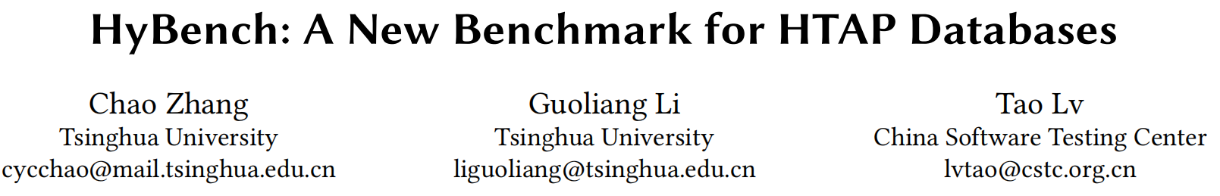
Hybench
2024-12-26
杨世明

Slide 2
Background
Gartner proposes HTAP
HTAP Databases surge: Oracle, HANA, Mysql heatwave, TiDB, Polar-imci
对于这些数据库，还没有一个benchmark能够同时探究这些数据库在复杂场景（OLTP, OLAP, OLXP）下的性能表现

Slide 3
Motivation
Benchmark作为衡量性能的工具，有三个关键：data, workload和metric
不过目前的Benchmark（CH-Benchmark, HTAPBench, OLxPBench）离一个理想中的HTAP Benchmark还差的很远
因为这些benchmark都是从现有的TP/AP Benchmark修改得来，缺乏HTAP原生的data, workload和metric
因此我们需要一个新的HTAP Benchmark

Slide 4
Motivation
Motivation 1: Data Generation
现有的benchmark和HTAP真实application的数据差异较大
schema直接从TP和AP application改过来
data distribution和真实场景也想去甚远
Motivation 2: HTAP Workload
现有的benchmark通常是将OLTP和OLAP的负载简单混合，缺乏真实的混合负载。
现有benchmark不能控制HTAP workload的访问模式，例如控制数据contention等
Motivation 3: HTAP Metric
现有的benchmark缺少衡量HTAP数据库性能的有效指标
缺少一个统一的指标去衡量TP吞吐量/AP吞吐量，数据新鲜度以及负载隔离等指标

Slide 5
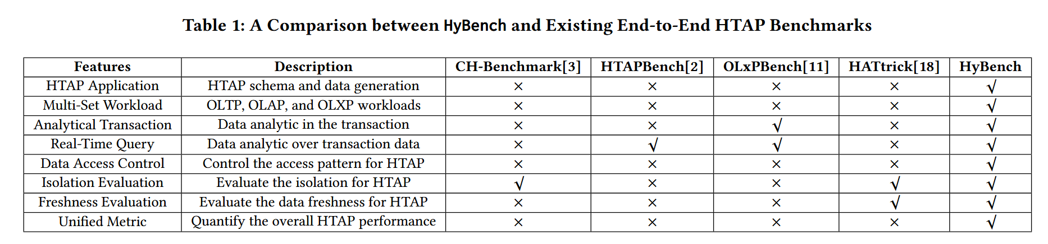
Hybench
Hybench是一个基于现实生活的HTAP应用的Benchmark
data, workload尽量贴近真实的workload
具备数据访问控制的功能（可以通过参数调节数据争用率，事务回滚率等等）
用有效的方式测试HTAP的各种指标（fressness, data isolation, unified metric）

Slide 6
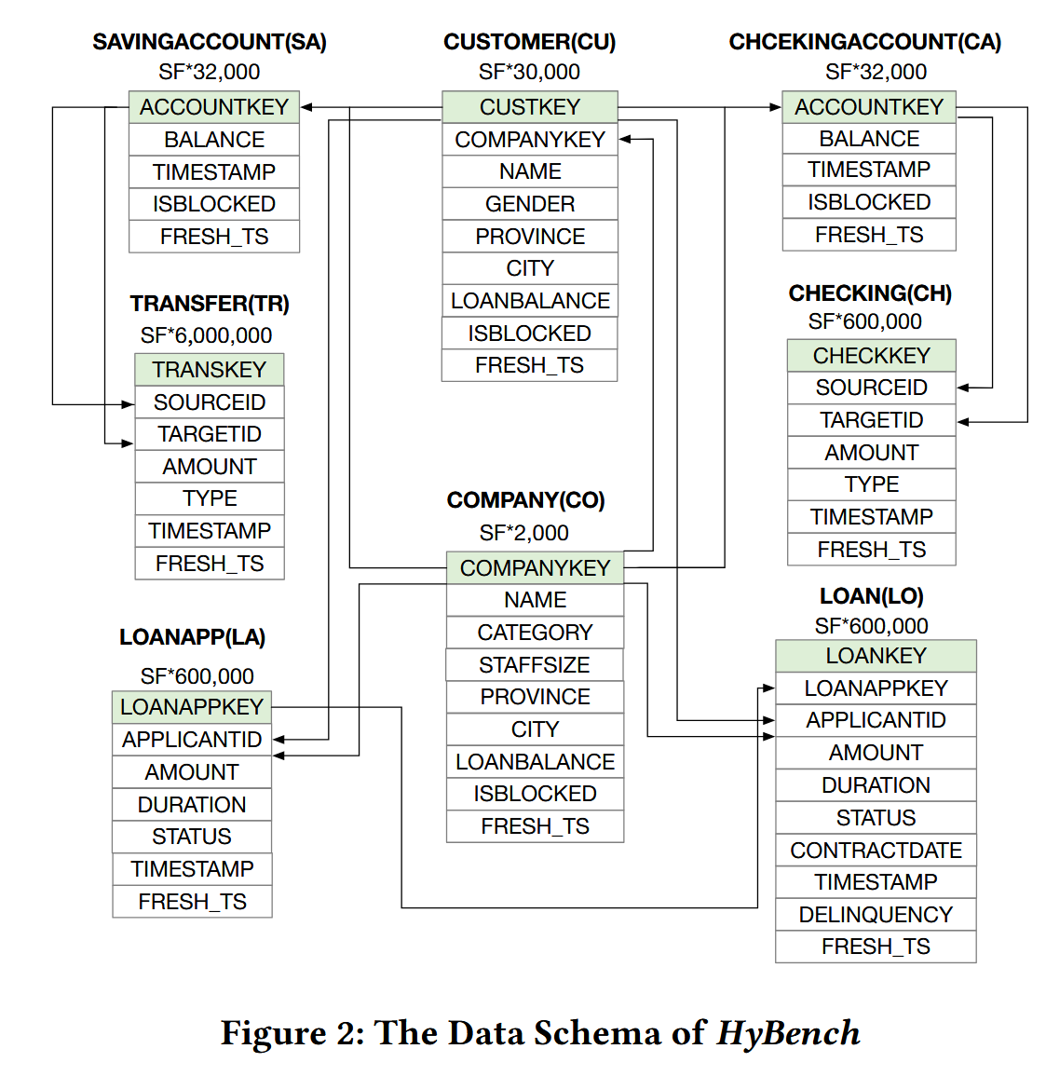
Schema
基于Alipay
schema
实体：customer, company
账户：SavingAccount, CheckingAccount
转账：transfer
支票：checking
贷款：loanApp, loan
注意：每张表上都有一个fresh_ts记录了每个record的最近修改时间

Slide 7
数据生成
为了让生成的数据更接近于真实的数据，Hybench设计了Skew Data Generator
generator是基于幂律分布或者指数分布的
生成数据时还参考了真实的GDP rank，并基于这个GDP rank作为generator的参数生成数据
利用一些关联信息，例如：在同一个城市的company和customers更容易产生transfers
数据生成分为三阶段
一阶段：customer, company, saving account, checking account
二阶段：transfer, checking
三阶段：loan application, loan

Slide 8
异常数据生成
因为风险控制的时候需要一些异常数据（被冻结账户，转账异常，逾期贷款等等）
需要故意生成一些异常数据
Query-driven method: 根据workload里的查询去生成异常数据

Slide 9
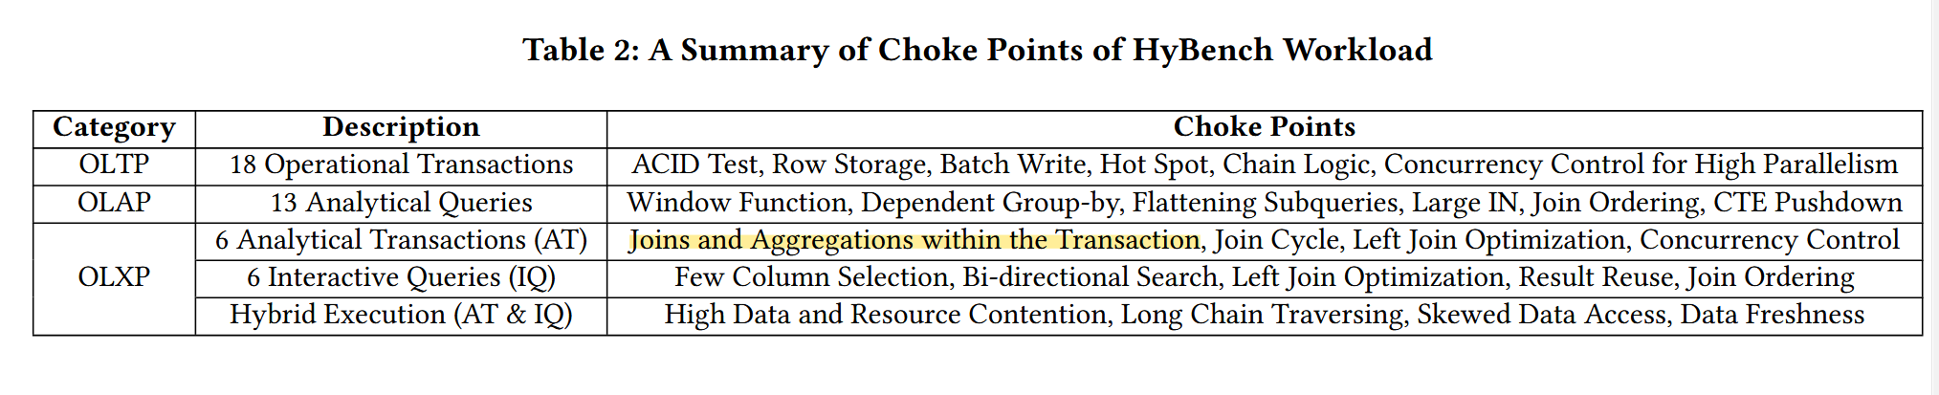
Workload
三种workload: OLTP, OLAP, OLXP
（独自运行）OLTP，OLAP：现实场景中，HTAP Databases需要处理这两种workloads在不同的时间range中
（同时运行）OLXP：通常是风险控制领域，转账和申请贷款时，需要同时分析数据并控制风险

Slide 10
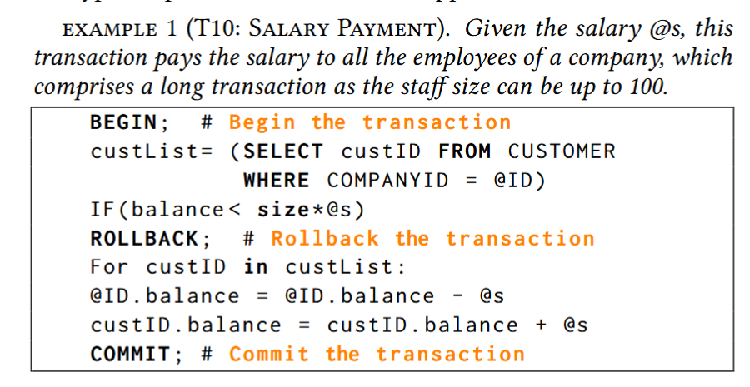
OLTP
主要是一些转账，查余额，付薪水等操作
Example

Slide 11
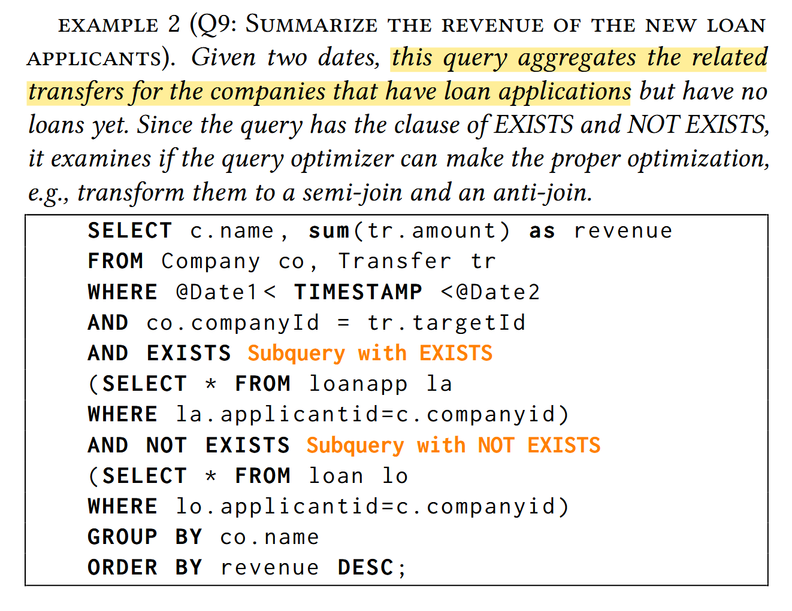
OLAP
总结一个顾客/公司的所有贷款记录
example

Slide 12
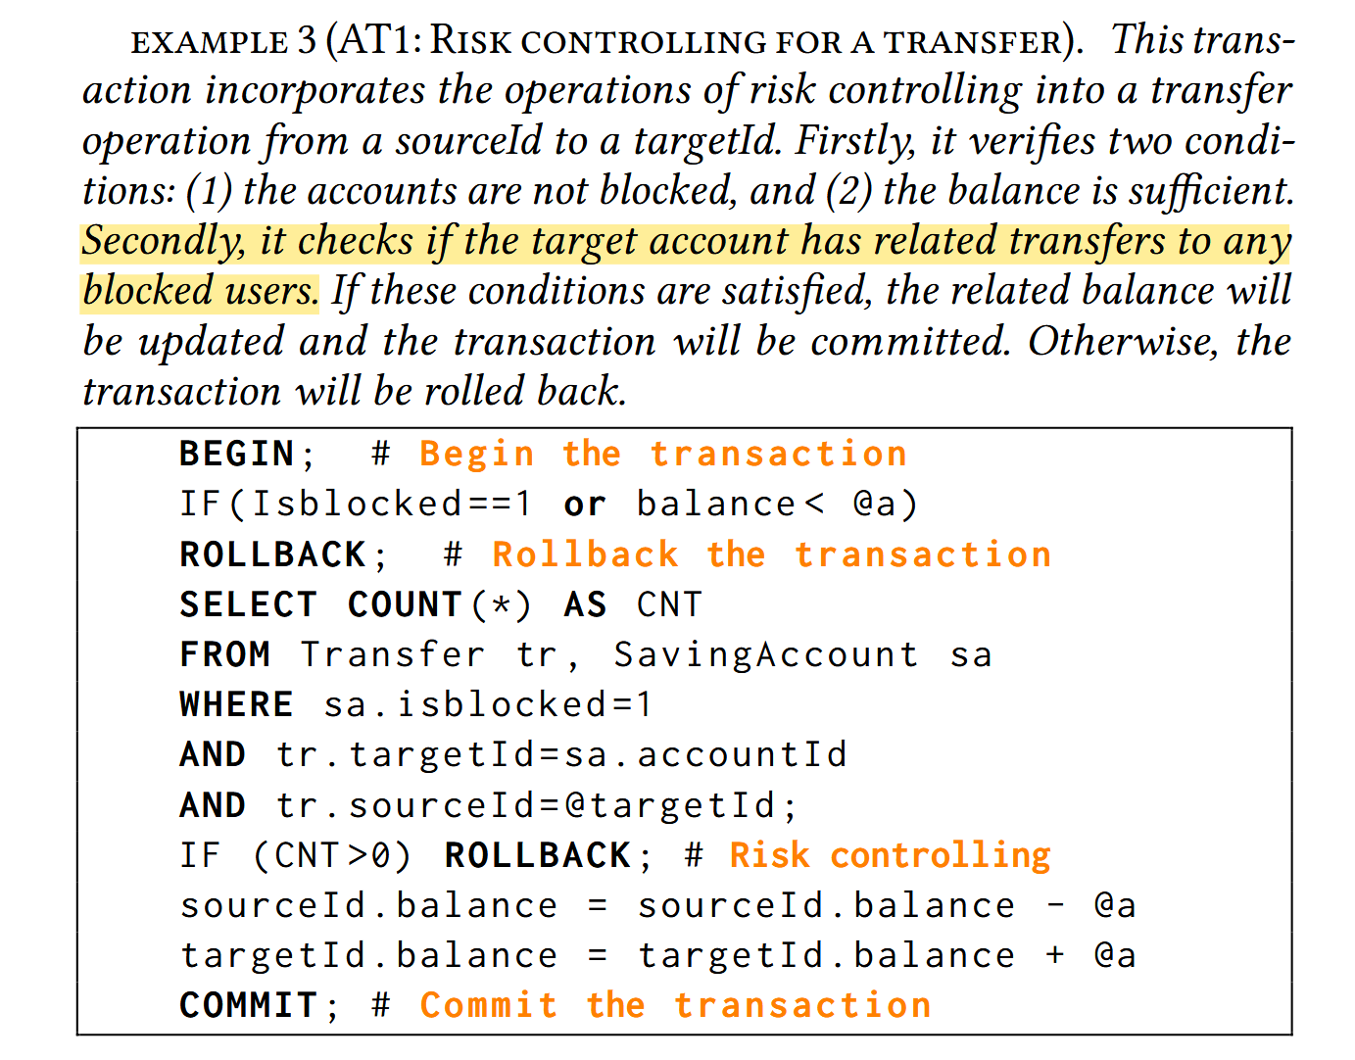
Analytical Transaction
主要就是在TP的基础上加了一些风险控制的内容

Slide 13
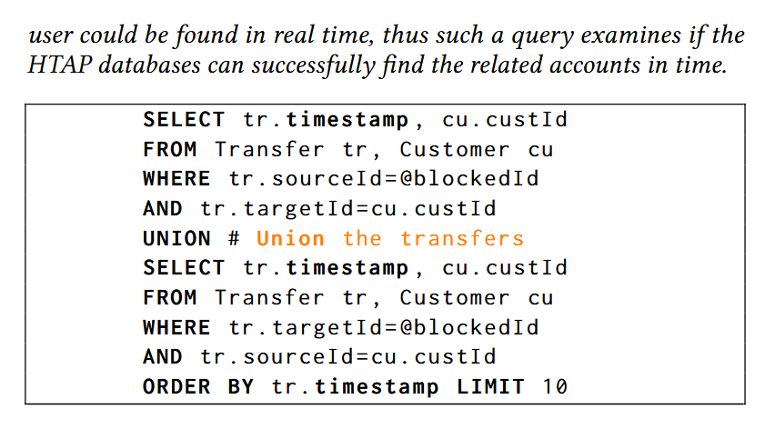
Interactive Query(IQ)
和AP查询类似
example(给定一个被冻结的用户，此查询返回相关的转账记录s)

Slide 14
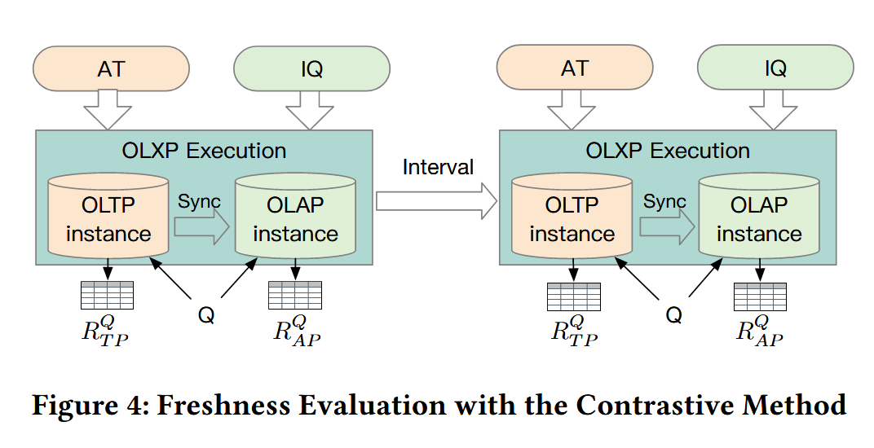
Worker Manager
worker control
configuration(n, m)：测试的时候 n workers for TP, m workers for AP, (n, m) workers for the OLXP workloads

Slide 15
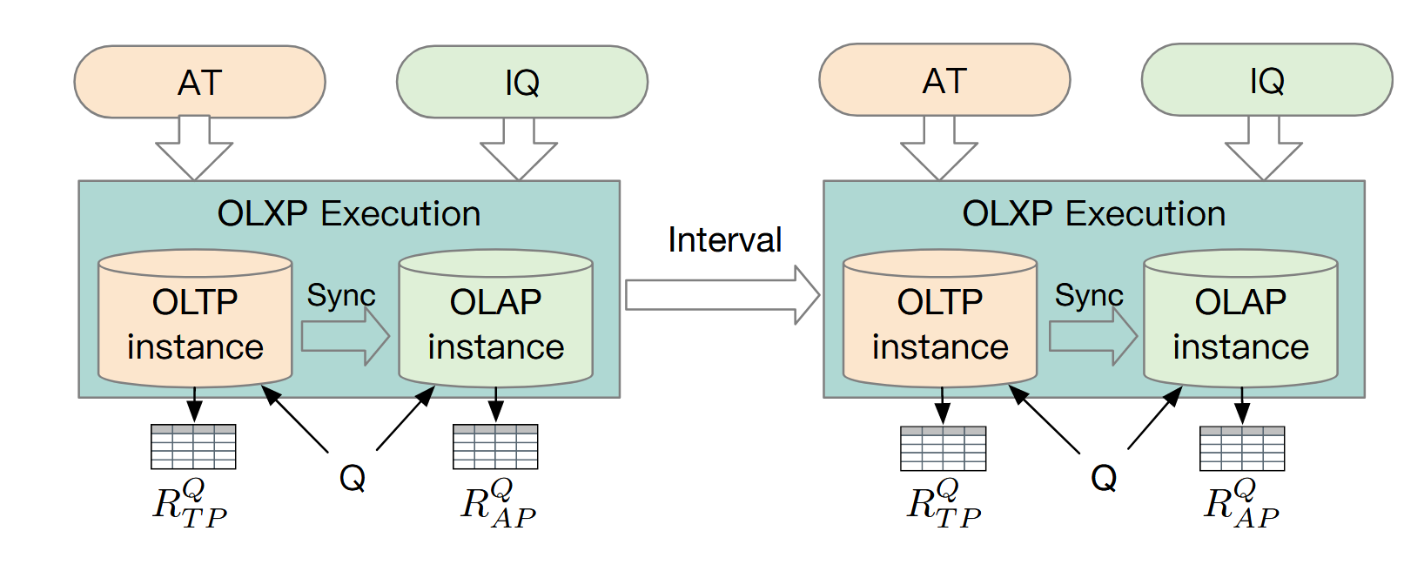
HTAP Metrics
F-score: to evaluate the data fressness
测量新鲜度的办法：
update/delete/insert之后
同时对TP和AP的instance发起一个查询，然后对比查询结果的不同

Slide 16
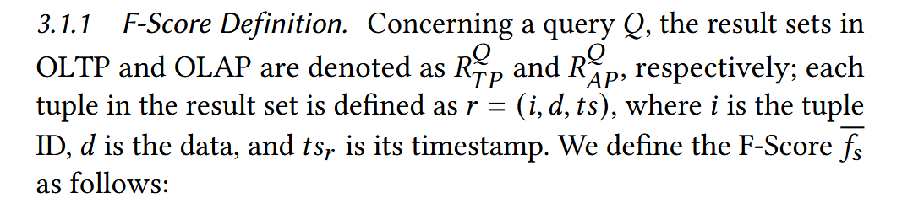
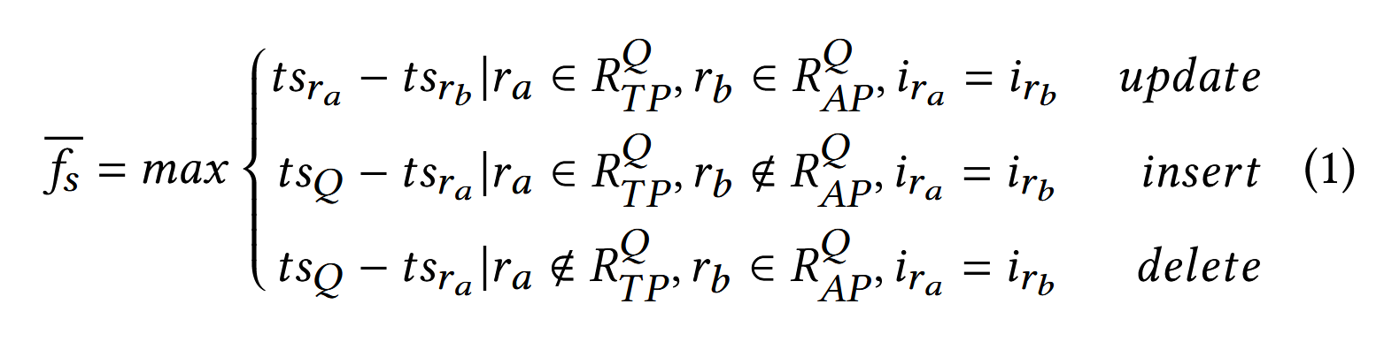
Fressness
同时对TP和AP的instance发起一个查询，然后对比查询结果的不同
因为为每个表都记录了fresh_ts时间戳，记录了这个record的插入时间
对于update,就比较相同id的timestamp的时间差， 就用TS_ra - Ts_rb表示数据新鲜度
对于insert，就比较在TP结果中出现，但是在AP结果中未出现的时间差
对于delete，就比较在TP结果中未出现，但是在AP结果中出现的时间差

Slide 17
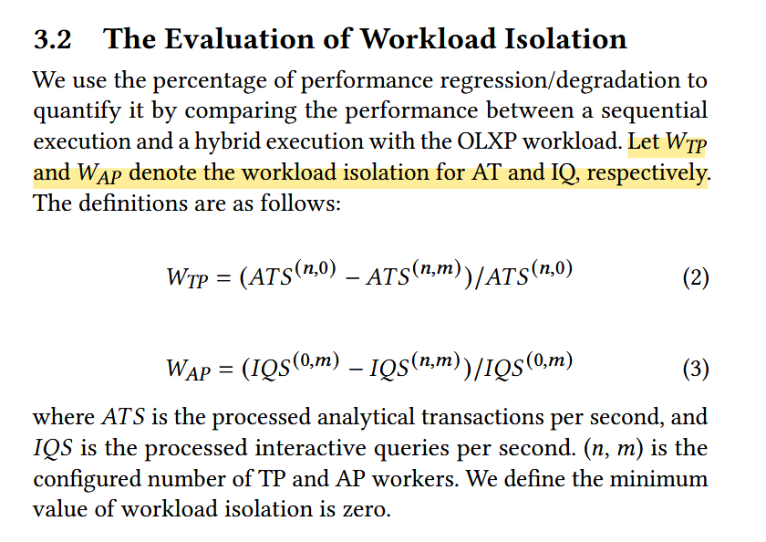
Isolation
隔离性指标也是HTAP数据库一个重要的指标，它需要检测的是TP和AP的执行之间会不会互相影响，这个影响的程度是多大。
即：只执行TP的TPS vs 同时执行TP+AP的TPS
即：只执行AP的QPS vs 同时执行TP+AP的QPS

Slide 18
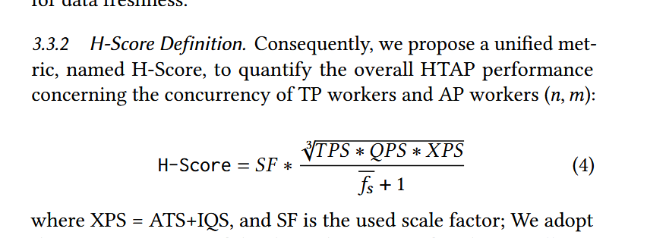
Unified Metric
HTAP指标太多了，需要用一个统一的指标直观的表示HTAP数据库的好坏
结合了TPS，QPS，XPS，Fressness

Slide 19
实验
SF=1,SF=10,SF=100, 数据量分别为518MB, 5.3GB, 56GB
预热: 3min for SF = 1/10, 6min for SF=100
三种场景：
read-heavy (n:m) = (20:80)
read-write (n:m) = (50:50)
write-heavy (n:m) = (80:20)
极限性能：
T-max (n:m) = (100:0)
A-max (n:m) = (0:100)
buffer size = 100GB
risk rate = 10%

Slide 20
测试系统
Primary Row Store with Streaming Replication:
PostgreSQL-SR: 主存行存+行存副本
A1: Primary Row Store with In-Memory Column Store
磁盘主存是行存，实时in-memory列存
单机
Oracle Dual-Format, SQL Server, DB2
A2: Distributed Row Store with Column Replica:
分布式行存+列存副本
TiDB, F1 Lightning
A3: Primary Row Store with Distributed In-Memory Column Store
cloud-based
AlloyDB, MySQL Heatwave
A4: Primary Column Store with Delta Row Store
主列存+行存的增量存储
SAP HANA, Hyper

Slide 21
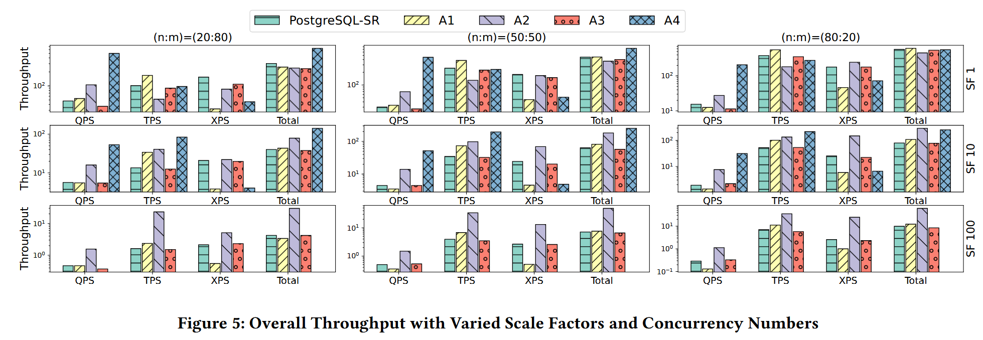
Overall Throughput
A4 的总体性能是最强的，QPS和TPS在SF=1/10的时候表现也很强，但是XPS表现不佳
A2 取得了最高的平均性能，得益于分布式架构QPS, TPS, XPS都比较高，但是在小数据集上因为数据争用更明显，所以TPS稍弱

Slide 22
Overall Throughput
A3的QPS性能几乎最差，主要原因是其在一半的分析查询上，Hybrid Scan性能比建了索引的纯行存扫描还要慢
A1的TPS很高，in-memory column store给QPS也带来了一定的收益

Slide 23
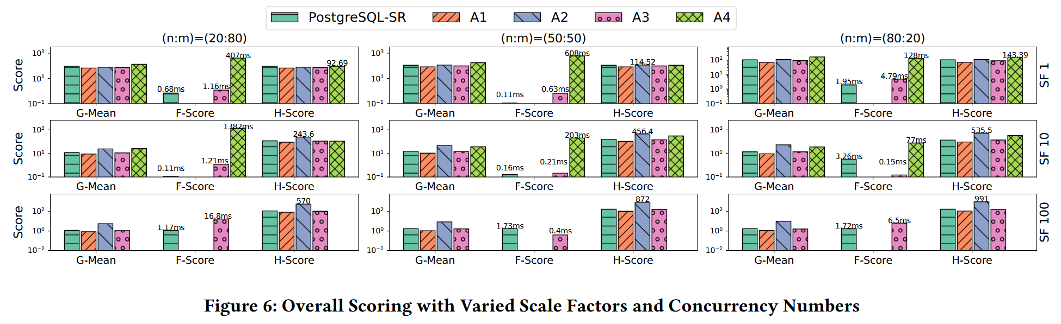
Overall Scoring
A4的数据新鲜度最差，原因是并发查询的时候，数据读取读的是不一致版本delta store
A2数据新鲜度几乎为0，因为读取全局保持一致
A3的数据新鲜度也还可以

Slide 24
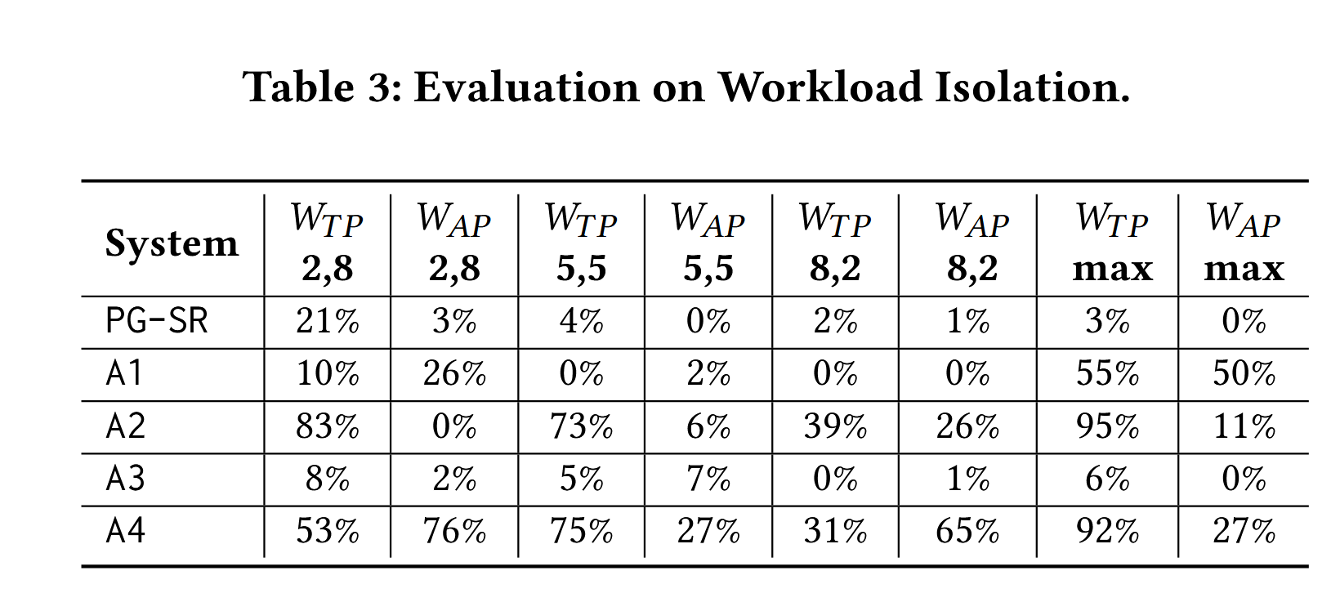
Workload Isolation
A3的隔离性最好，因为在不同的节点上做TP和AP
A2虽然也可以将AP查询导航到AP节点，但是因为强制要求了数据读取的一致性，导致同步开销很大，隔离性不佳
A1和A4都是单机数据库，共用一块内存，隔离性不佳

Slide 25
END

Slide 27
Challenges
C1: HTAP workload Design
different workloads: OLTP, OLAP, OLXP
一方面需要模仿典型的操作
C2: Access Pattern Control
控制workload的访问模式（例如：访问分布，事务回滚率，数据争用）是很有挑战性的
因为HTAP workloads包含复杂的依赖，例如一个query可能和多个transactions有关
query-driven anomaly generation phase and a graph-based parameter curation method.
C3: Fressness Evaluation
在benchmark过程中衡量freshness会产生额外的开销，从而影响throughput结果的准确性
如果在benchmark之后再计算freshness则可能计算的不准确
non-intrusive and piggyback method

Slide 28
Contribution
HyBench
a new benchmark based on a realistic HTAP application
data: data generator based on a time-dependent generation phase and an anomaly generation phase
workload: hybrid workload of OLTP, OLAP, OLXP, graph-based parameter curation method
unified metric to evaluate the holistic performance of HTAP databases

